Slide 1
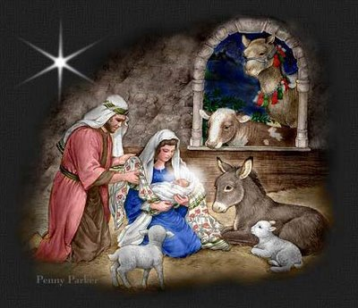
villancicos
navideños

Slide 2
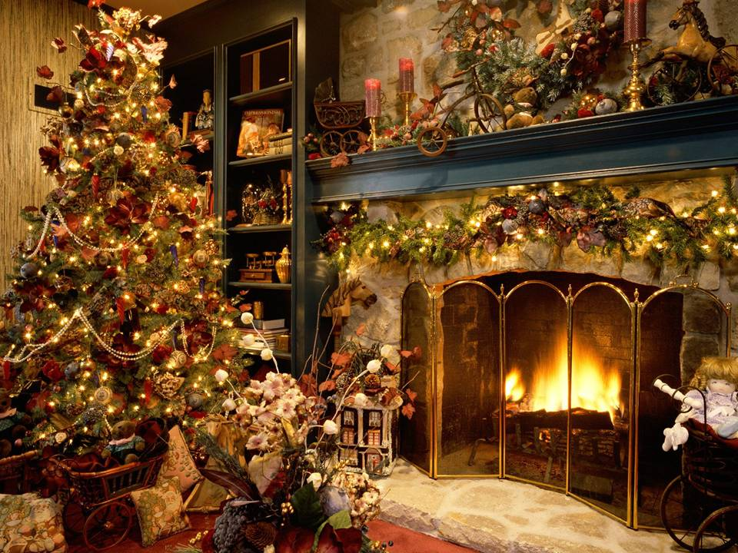



PINCHA EN LOS LAZOS

Slide 3

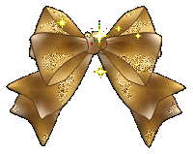


Hoy es miércoles, 30 de noviembre de 2011
Y son las 22:13:49

Slide 4



Accede a la sección que desees desde aquí:
Propia Creación
De la Red
Dedicatorias | Eróticos | Fechas Especiales
Graciosos | Historia y Arte | Lugares
Naturaleza y Ciencias | Política | Reflexión
Salud | Románticos | Religiosos
Dedicatorias | Eróticos | Fechas Especiales
Graciosos | Historia y Arte | Lugares
Naturaleza y Ciencias | Política | Reflexión
Salud | Románticos | Religiosos
Si deseas recibir pps periódicamente en tu correo electrónico subscríbete aquí:

